Slide 1

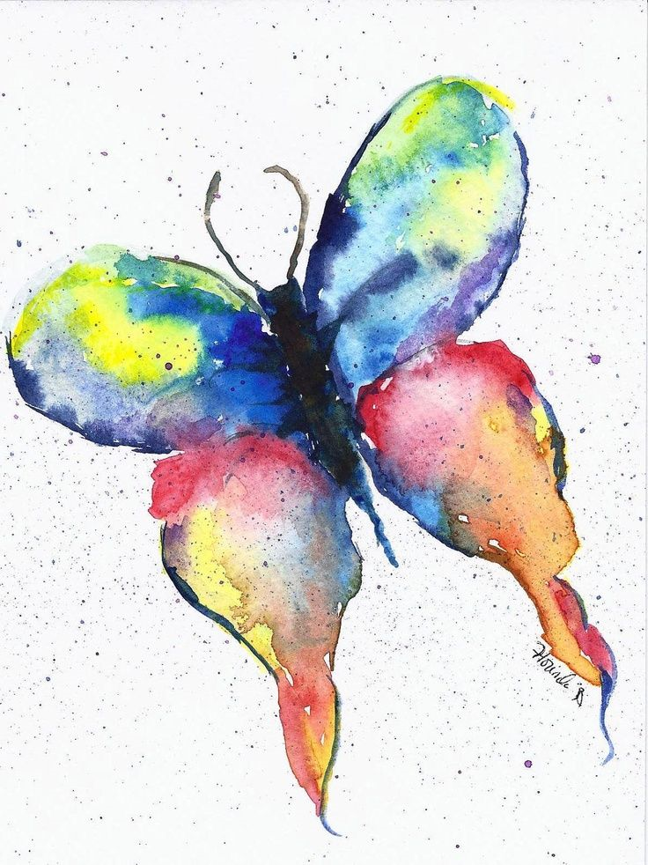
Бабочка красавица
В ярком, цветном платьице…
Подготовила:
Воспитатель Макаревич И.М.

Slide 2
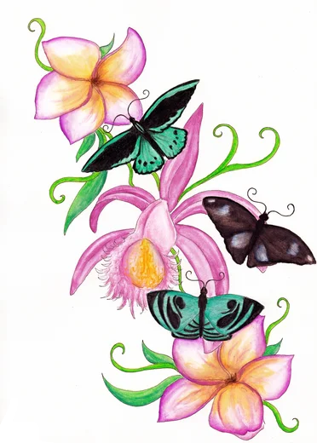
Спал цветок и вдруг проснулся
Больше спать не захотел,
Шевельнулся, встрепенулся,
Взвился вверх и улетел.

Slide 3
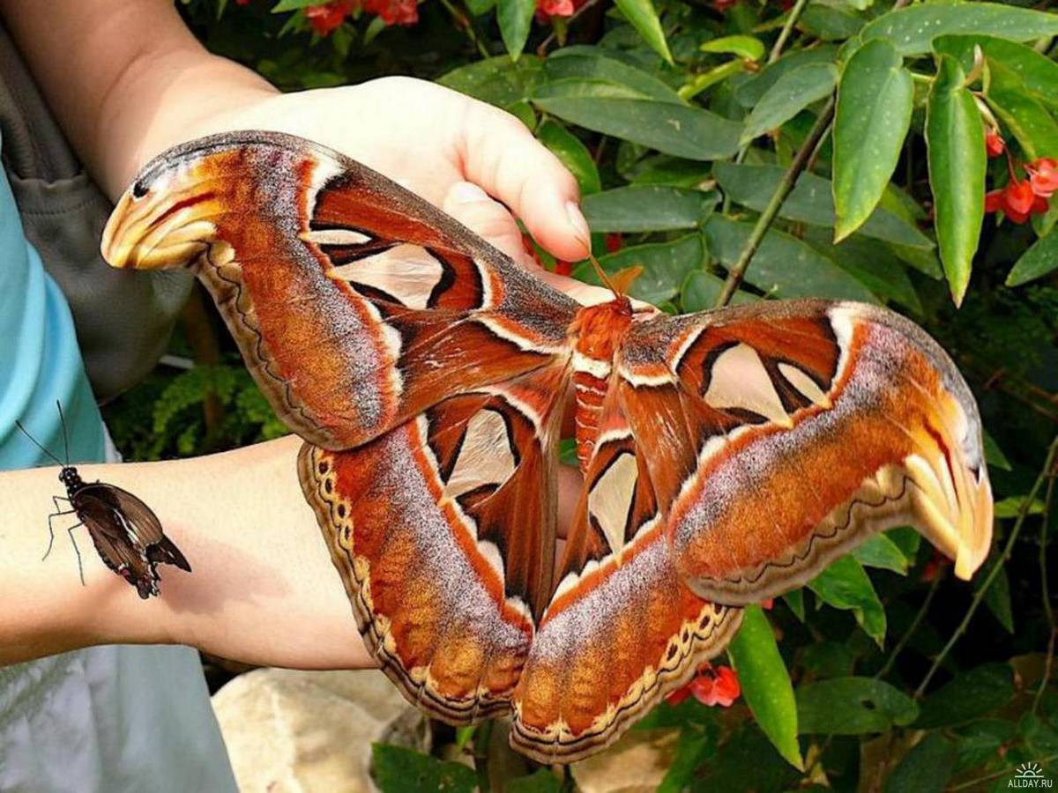
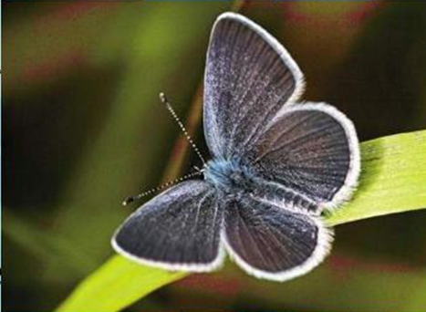
Среди класса насекомых бабочки, пожалуй, самые привлекательные и необычные. Они могут быть разнообразных цветов и оттенков. Открыто более 170 000 тысяч видов бабочек. Давайте с некоторыми из них познакомимся
Самая крупная бабочка – Павлиноглазка Атлас (размах крыльев 30 см)
Ацетозея - самая маленькая бабочка в мире. Размах ее крыльев, как и общая длина тела, всего лишь 2 мм.

Slide 4
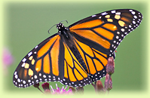
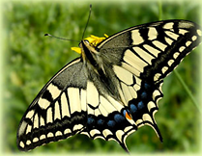
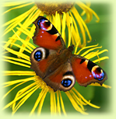
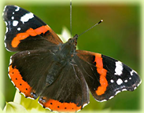
Бабочка Монарх
( ядовита)
Бабочка Махаон
(занесена в красную книгу)
Павлиний глаз
( самой ранней весной)
Бабочка Адмирал

Slide 5
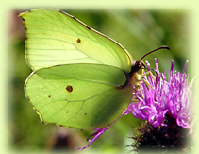
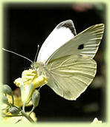
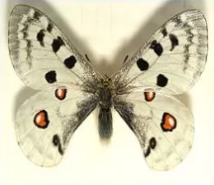
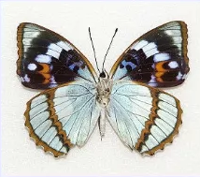
Бабочка Лимонница
Бабочка Капустница
Бабочка Аполлон
Бабочка Переливница

Slide 6
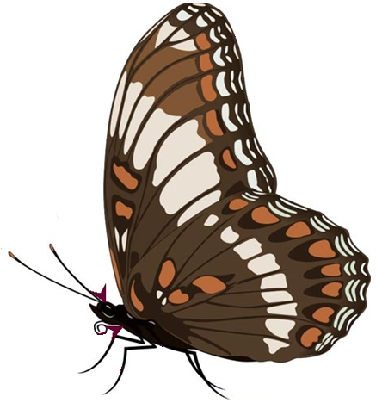
Какие части тела есть у бабочки.
Крылья
Голова
Усики
Глазки
Хоботок
Ножки (6 шт)
Брюшко

Slide 7
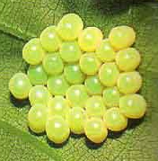
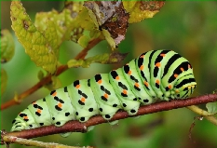
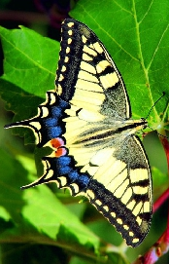
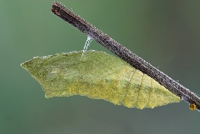
Развитие бабочки
Яйца – личинка(гусеница) – куколка - бабочка

Slide 8
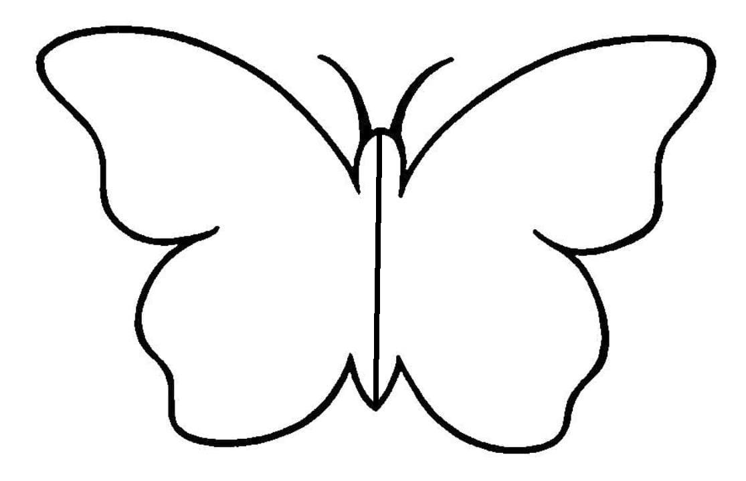
Симметрия –
расположение одинаковых частей относительно центра

Slide 9
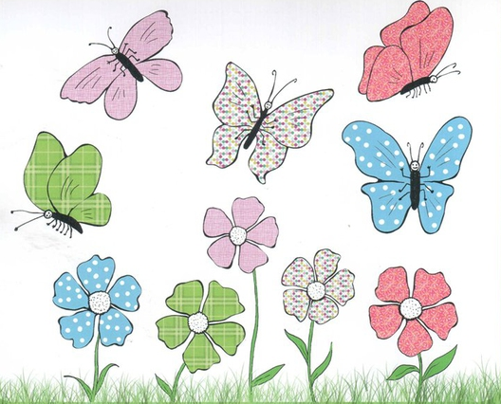
Найди подходящий цветок для бабочки…

Slide 10

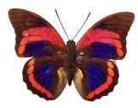
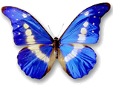
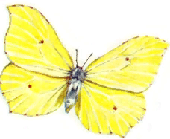
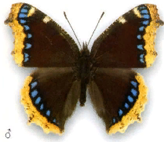
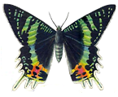
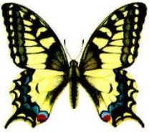
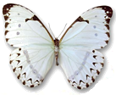
Найди одинаковых бабочек…

Slide 11

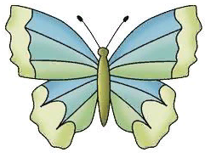
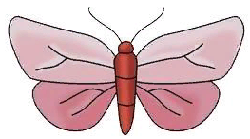


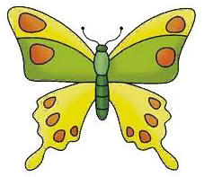
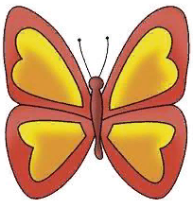

Найди мою тень…

Slide 12
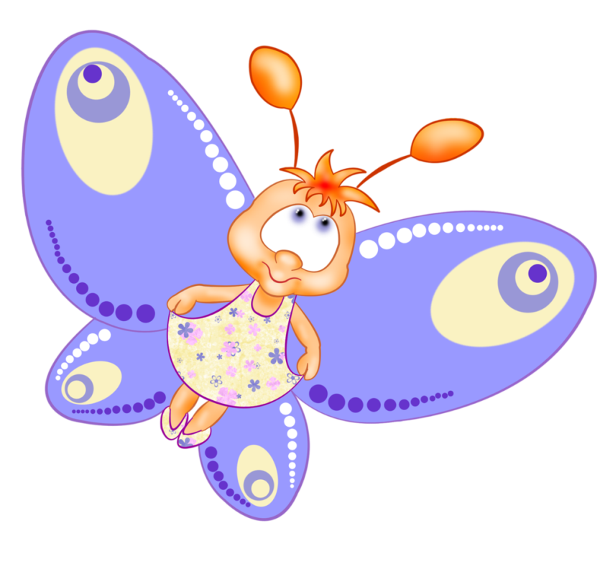
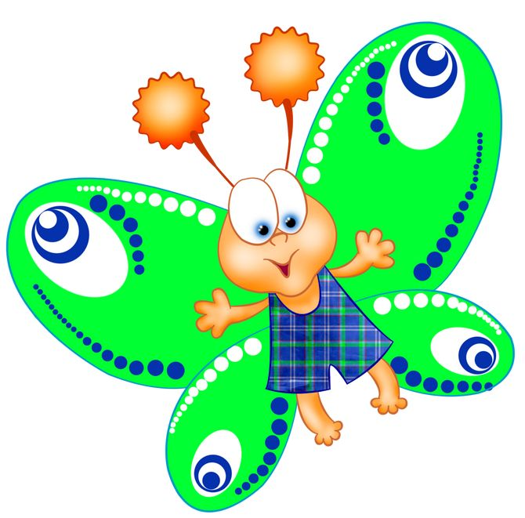
ФИЗКУЛЬТМИНУТКА
Весной бабочка проснулась
Улыбнулась, потянулась!
Раз - росой она умылась
Два - изящно покружилась
три - нагнулась и присела
На цветочек тихо села!

Slide 13
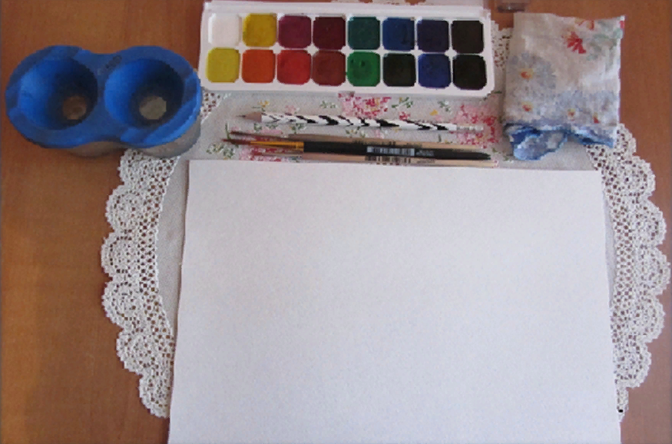
Материалы для работы:
-Краски(Гуашь или акварель)
-Лист белой бумаги (А3)
-Кисточки
-Стаканчики с водой
-Ножницы
-Фломастеры
-Салфетки бумажные и влажные.

Slide 14
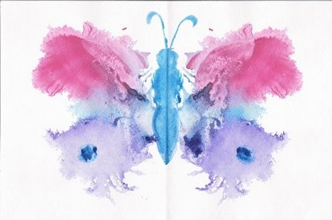
Монотипия (от греческого «monos» - один, единый и «tupos» - отпечаток) - одна из простейших графических техник, истоки которой восходят к 17 столетию. Суть монотипии заключается в нанесении от руки красок на ровную и гладкую поверхность, с последующим оттиском на другую поверхность или на бумагу, сложенную пополам. Полученный отпечаток всегда уникален, и создать две одинаковых работы невозможно. Далее полученные кляксы либо оставляют в первоначальном виде, либо продумывают подходящий образ и прорисовывают недостающие детали.

Slide 15
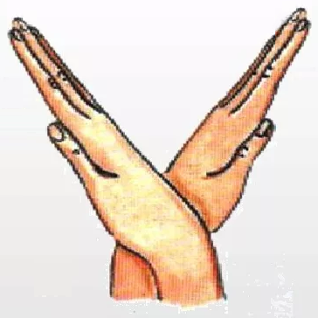
Подготовка рук к рисованию.
Бабочка летала,
Бабочка порхала,
По лугу кружилась,
На цветы садилась.

Slide 16
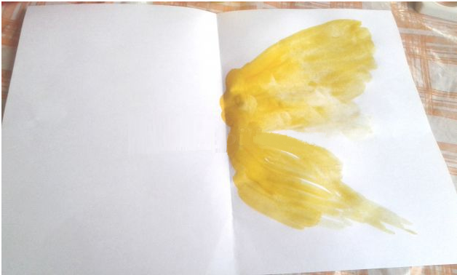
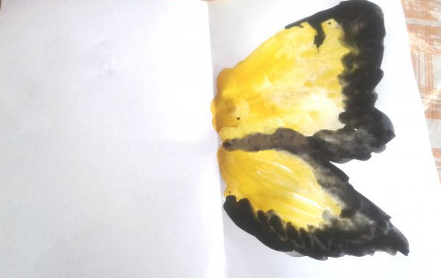
Нужно взять лист бумаги и сложить пополам, четко проведя линию. Затем снова его разложить. На одну из половинок листа большой кистью наносим краску (можно густо, можно разбавить водой, можно смешать несколько цветов).
Пока краска не высохла нужно оформить края крыльев. Используем любую более темную краску

Slide 17
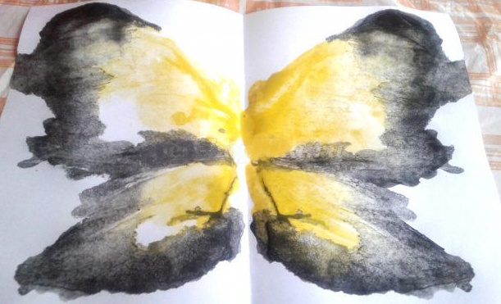
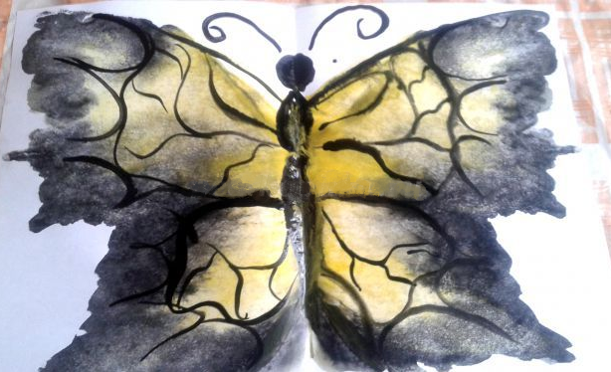
Складываем таким образом, что бы чистая половина листа оказалась сверху. Затем раскрываем.
Наносим рисунок на одну сторону, а затем снова складываем и раскрываем.
Когда оба крыла готовы дорисовываем голову, брюшко и усики бабочки.

Slide 18
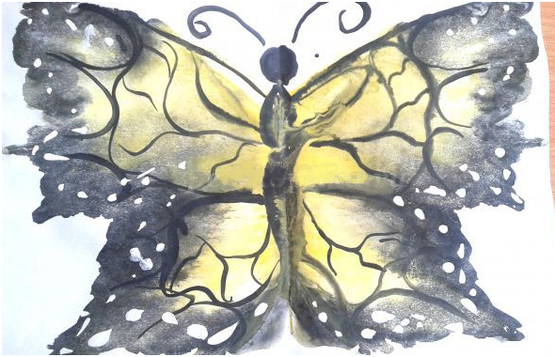
Дорисовываете чешуйки крыльев бабочки фломастерами и по своему желанию оформляете бабочку используя краски!
Наша бабочка готова!
Спасибо за работу!

